Slide 1

Uma Análise Estatística dos Principais Ativos da BOVESPA
Alunos :
Douglas Muniz do Nascimento
Juliano Ferrasso
Orientador :
Prof. Sérgio Monteiro Assunção, D.Sc

Slide 2
Sumário
Introdução
Objetivo do Trabalho
Fundamentação Teórica
Metodologia
Análise dos Resultados
Conclusão
Trabalhos Futuros
Referências Bibliográficas

Slide 3
Introdução
Com a queda do rendimento nos investimentos em renda fixa, que são os investimentos considerados conservadores, em nosso país nos últimos anos, onde a Taxa Selic caiu de patamares de 14% em 2016 para 4,5% em dezembro de 2019, percebe-se a debanda desses investidores para a Bolsa de Valores de São Paulo, a Bovespa. Optando por correr o risco dos investimentos na renda variável, popularmente conhecida como investimento em ações.
Então abordaremos uma sistematização do principal cálculo utilizado na projeção de retorno versus risco em investimentos em renda variável conhecido como CAPM (Capital Asset Pricing Model). Para chegar ao retorno esperado utilizando este cálculo é necessário a obtenção do índice Beta que compõe
a fórmula do CAPM. Este índice corresponde ao risco de determinada Ação.

Slide 4
Introdução - Justificativa e problematização
A escolha desse tema se formou pelo fato de que além de nos interessarmos pela área de desenvolvimento, queríamos utilizar a arte da programação para ajudar ao público e a nós mesmo na área financeira como por exemplo fazer um investimento em uma determinada ação. E um investimento pode trazer lucro ou prejuízo para uma pessoa, porém existem diversos métodos de se assegurar na hora de se investir seja em uma ação ou em empresas .
Então para podermos falar um pouco sobre investimento e seus riscos utilizaremos o modelo matemático CAPM para demonstrarmos como é fácil sua usabilidade, na qual é utilizado para saber o risco e o retorno de se investir em determinada ação.

Slide 5
Objetivo do Trabalho
Nos dias atuais existem diversos métodos utilizados em finanças para a construção de carteiras de investimentos no mercado brasileiro. Dentre esses muitos podemos citar o CAPM (Capital Asset Pricing Model), que visa determinar a taxa do retorno em relação ao investimento levando em conta a sensibilidade do risco. Visando esse conceito, o objetivo desse trabalho é : uma análise estatística dos principais ativos negociados na Bovespa a partir do arquivo da série de cotações de preços dos títulos negociados na Bolsa de Valores de São Paulo (BOVESPA) e de uma sistematização do cálculo do Beta (Risco de uma determinada ação).

Slide 6
Objetivo do Trabalho
Este trabalho tem como objetivo principal uma análise estatística das principais ações do mercado brasileiro e para isso foi feita uma implementação de um algoritmo desenvolvido utilizando a linguagem Python do modelo matemático do principal cálculo de expectativa de retorno em investimento em ações, o CAPM. Simulando através deste algoritmo o comportamento das principais ações do mercado brasileiro.

Slide 7
Fundamentação Teórica
Para uma melhor compreensão deste trabalho, nesta seção será explanado os principais conceitos técnicos utilizados :
Bolsa de Valores
Risco
Modelo Matemático CAPM
Índice Beta

Slide 8
Ferramentas de Programação
Linguagem Python
Biblioteca Psycopg2
Biblioteca Numpy
Biblioteca Matplotlib
IDE Spyder
Banco de Dados Relacional – PostgreSQL ( Open Source )
DBeaver – Software de Gerenciamento de Banco de Dados

Slide 9
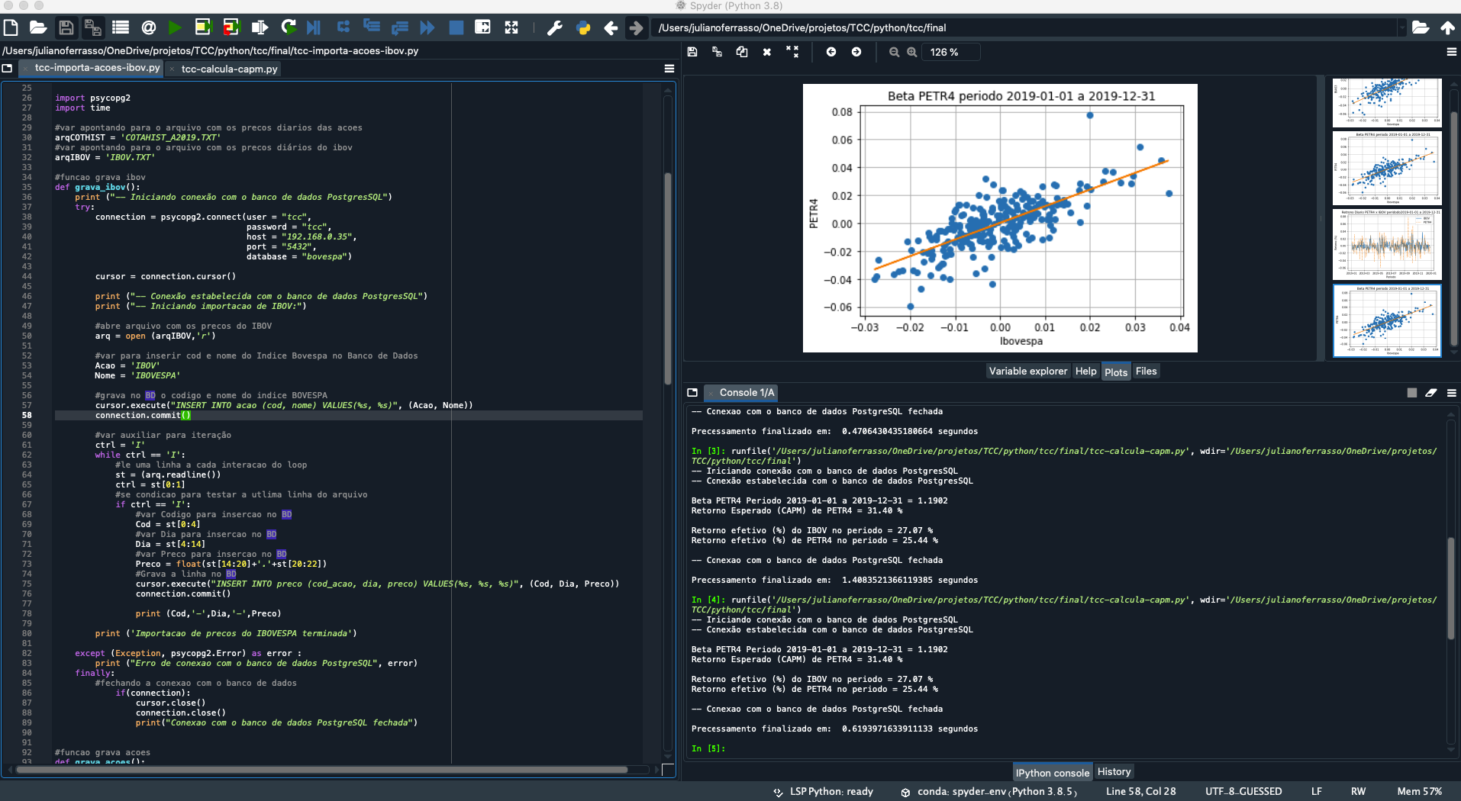
Optamos por utilizar a IDE Spyder para fazer na codificação dos algoritmos e assim possibilitar a análise das ações e gerar os gráficos necessários.

Slide 10
Metodologia
Para sistematizar a análise estatística da BOVESPA foi desenvolvido dois algoritmos.
Um algoritmo que faz a leitura do arquivo de texto que a BOVESPA disponibiliza em seu site. E através dele faz a importação dos dados necessários no banco de dados PostgreSQL.
De posse do banco de dados já populado, utilizamos um segundo algoritmo que realiza todo o processamento dos dados relativos às ações que se deseja analisar e imprime os resultados em tela.

Slide 11
Normalização dos dados
Para tornar viável a análise da BOVESPA foi necessário a normalização dos dados num (SGBD) Sistema Gerenciador de Banco de Dados pois para cada simulação realizada através da leitura do arquivo o algoritmo levava em torno de 30 minutos.
Já quando feita a simulação utilizando o SGBD o algoritmo passou a levar menos de 1 segundo.

Slide 12
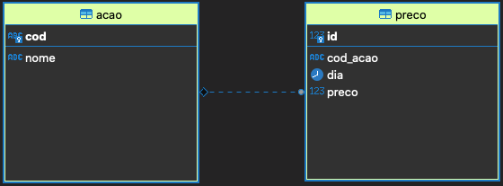
Banco de Dados
Utilizamos o PostgreSQL como banco de dados para armazenar as informações das ações e para otimizar a performance do algoritmo.
Diagrama Entidade Relacionamento

Slide 13
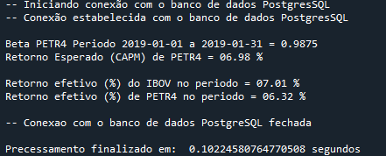
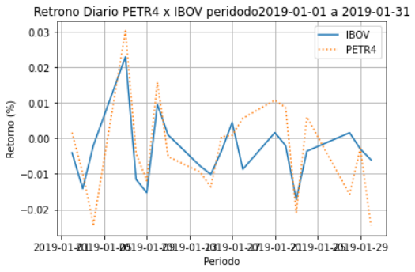
Análise dos Resultados
PETR4 – Ações de Petrobrás no período de 01/01/2019 a 31/01/2019

Slide 14
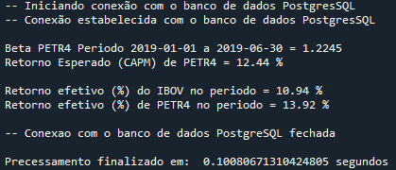
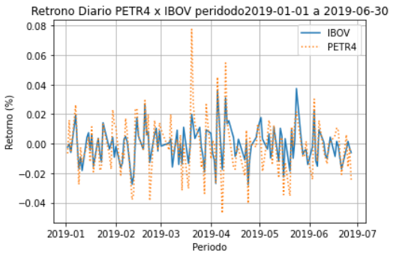
Análise dos Resultados
PETR4 – Ações de Petrobrás no período de 01/01/2019 a 30/06/2019

Slide 15
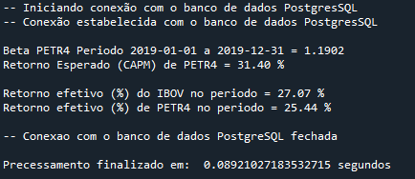
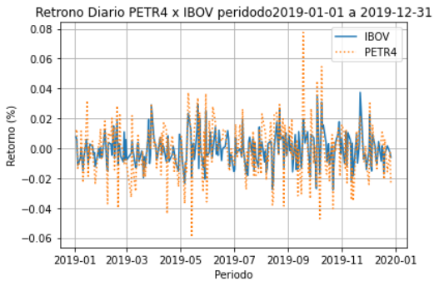
Análise dos Resultados
PETR4 – Ações de Petrobrás no período de 01/01/2019 a 31/12/2019

Slide 16
Conclusão
Após diversas simulações com o algoritmo podemos constatar que o modelo matemático do CAPM apresenta uma boa precisão na projeção de resultados, principalmente quando utiliza um período longo, acima de 1 (um) ano, como base de dados para análise.

Slide 17
Trabalhos Futuros
Sugerimos como trabalhos futuros:
- A importação de outros períodos da séria histórica da BOVESPA.
- A implementação de uma interface gráfica

Slide 18
Referências Bibliográficas
PRATES, Wlademir. O Que é CAPM (Capital Asset Pricing Model). 2016. Disponível em: <http://www.wrprates.com/o-que-e-capm-capital-asset-pricing-model/>
CONGO, Mariana. O que é investimento? Entenda tudo sobre o conceito de investimento financeiro. São Paulo, 2019. Disponível em: < https://blog.magnetis.com.br/o-que-e-investimento/>.
GOMES, Daniella. Entenda Tudo Sobre o Mercado de Capitais - Guia Completo. São Paulo, 2017. Disponível em: <http://blog.rico.com.vc/mercado-de-capitais-guia-completo>.
WILTGEN, Julia. Você Sabe o Seu Perfil de Investidor? Conheça os 3 Tipos. 2016. Disponível em: <https://genialinvestimentos.com.br/artigo/voce-sabe-o-seu-perfil-de-investidor-conheca-os>.

Slide 19
Referências Bibliográficas
GÓMEZ, Natalia. ON e PN: Qual a diferença entre ações preferencias e ações ordinárias. 2020 . Disponível em : https://www.euqueroinvestir.com/qual-a-diferenca-de-acoes-preferenciais-e-ordinarias-e-qual-a-melhor-opcao/ .
B3. Por Dentro da B3: guia prático de uma das maiores bolsas de valores e derivativos do mundo. São Paulo, 2017. Disponível em : http://www.b3.com.br/lumis/portal/file/fileDownload.jsp?fileId=8AE490CA6EF8051B016EFF8D43BD2064
B3. Séries Históricas. Disponível em : http://www.b3.com.br/pt_br/market-data-e-indices/servicos-de-dados/market-data/historico/mercado-a-vista/series-historicas/ .

Slide 20
GitHub
https://github.com/julianoferrasso/tcc-capm

